Slide 1
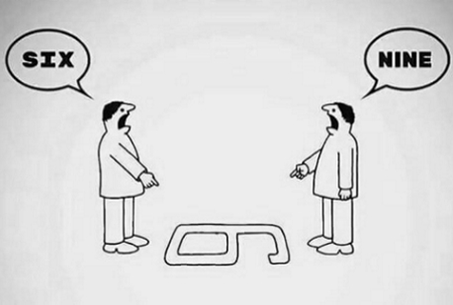
Je blik verruimen… maar hoe?
Planning:
Mentimeter (5min)
Introductie met achtergronden (10min)
Zelf aan de slag in de rol van de leerling (10min)
Nabespreken werkvorm (10min)
Zelf ontwerpen van een eigen opdracht (20min)
Nabespreken ‘Zelf doen’ (15min)
WELKOM!
Je mag meteen jouw mening geven!
Pak je telefoon, surf naar www.menti.com en vul de code in:
12 69 35
Een workshop door:
Evie Goossen en Inger van der Meulen

Slide 2
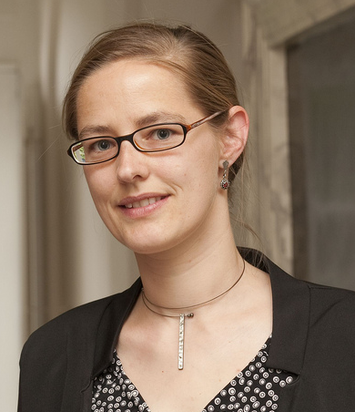
Even voorstellen
Evie Goossen
Vakdidacticus ILO Universiteit van Amsterdam
Inger van der Meulen
Docente biologie Hermann Wesselink College Amstelveen

Slide 3
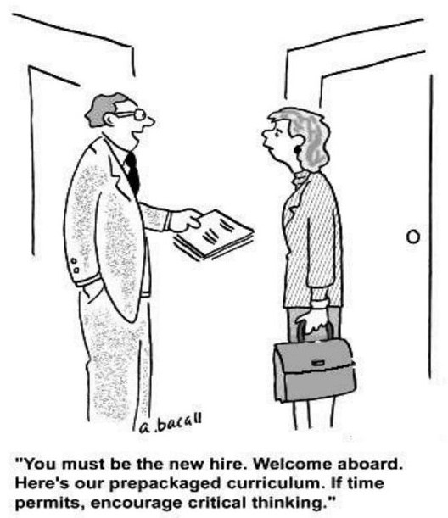
= Meningsvorming in de biologieles =
"You must be the new hire. Welcome aboard.
Here's our prepackaged curriculum. If time permits, encourage critical thinking."
Notes:
Belangrijk om hier bij stil te staan – waarom gebeurt dit nog te weinig?
Staat niet in de lesboeken (ook wel logisch, want zoiets leer je moeilijk uit een boek en docent moet ook vrijheid hebben voor eigen invulling)
Weinig tijd in programma (en dan is dit meestal één van de dingen die eerst geschrapt worden)
Docenten hebben moeite om zulke ‘zware’ onderwerpen met leerlingen te bespreken: discussies lopen uit de hand? Bang wat er gezegd gaat worden?
Maar belangrijk! Want:
Een van de hogere denkvaardigheden
Leerlingen hebben vaak al een eerste intuïtie waar ze opaf gaan, terwijl het waardevol is om ze bewust na te laten denken zodat ze ook weten dat ze best hun mening mogen veranderen → en misschien ook hun gedrag

Slide 4
= Meningsvorming in de biologieles =
Weinig in lesboeken
Weinig tijd in programma
Emoties en waarden – veiligheid?
Maar belangrijk!
Kritisch denken
Hogere orde denkvaardigheid
Open houding ontwikkelen
Notes:
Belangrijk om hier bij stil te staan – waarom gebeurt dit nog te weinig?
Staat niet in de lesboeken (ook wel logisch, want zoiets leer je moeilijk uit een boek en docent moet ook vrijheid hebben voor eigen invulling)
Weinig tijd in programma (en dan is dit meestal één van de dingen die eerst geschrapt worden)
Docenten hebben moeite om zulke ‘zware’ onderwerpen met leerlingen te bespreken: discussies lopen uit de hand? Bang wat er gezegd gaat worden?
Maar belangrijk! Want:
Een van de hogere denkvaardigheden
Leerlingen hebben vaak al een eerste intuïtie waar ze opaf gaan, terwijl het waardevol is om ze bewust na te laten denken zodat ze ook weten dat ze best hun mening mogen veranderen → en misschien ook hun gedrag

Slide 5
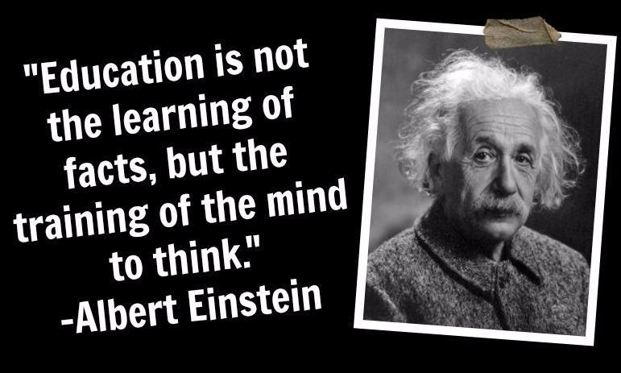
Burgerschap
Notes:
Er wordt meer tijd aan besteed, maar het is natuurlijk niet echt iets nieuws. Dit is juist wat je wil stimuleren: zelf denken!

Slide 6
Meningsvorming in de biologieles
Weinig in lesboeken
Weinig tijd in programma
Emoties en waarden
Maar belangrijk!
Kritisch denken
Hogere orde denkvaardigheid
Open houding ontwikkelen
Werkvorm:
simpel, kort, veilig
Burgerschap
Notes:
Kritisch denken is een essentieel onderdeel van burgerschap: we verwachten dat ze als volwassenen na school belangrijke beslissingen kunnen maken over complexe dilemma’s?
Ook in de onderbouw is het belangrijk om te oefenen met zulke denkvaardigheden: als ze geen bio kiezen, hopen we later toch dat ze hier zorgvuldig over nadenken. Maar dat is lastiger als ze hier niet mee geoefend hebben.

Slide 7
Verplaats je in een ander…
… De leerling!
- We kijken samen een filmpje -
Notes:
Opdracht Kweekvlees → verplaats je in de rol van de leerling en probeer de werkvorm uit.

Slide 8
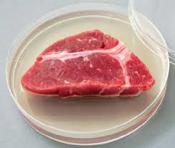
Nabespreking
Wat vind je van de opdracht?
Waar loop je tegenaan?
Herkenbare stappen?
Notes:
Ervaringen Leerlingen vinden het lastig om …
... meerdere argumenten te bedenken. Eén antwoord per categorie vinden ze al snel genoeg.
… in eigen woorden een conclusie te formuleren.
… een volledig antwoord te formuleren. (Tip: geef taalsteun).
… hun eigen (intuïtieve) mening te koppelen aan argumenten.
… meer dan 3-4 betrokkenen te bedenken.
(Wel of niet gebruiken van de mentimeter?
Type bron vooraf?
Nabespreking en de rol + plaats van de docent? ➔ Bewaren tot volgende nabespreking. Kijken of docenten noemen dat dit geen volledige opdracht is. Vooral bespreken type bron vooraf en hoe je de opdracht kunt aanpassen aan verschillende niveaus.

Slide 9
Nabespreking
Wat vind je van de opdracht?
Waar loop je tegenaan?
Stappenplan:
0. Individueel: bewustmaking van (intuïtieve) ideeën
Bron over het onderwerp – ‘het dilemma’
Verplaats je in de betrokkenen
Verzamel (alle) relevante argumenten
Rangschik argumenten
Vorm jouw eigen onderbouwde mening
Notes:
Ervaringen Leerlingen vinden het lastig om …
... meerdere argumenten te bedenken. Eén antwoord per categorie vinden ze al snel genoeg.
… in eigen woorden een conclusie te formuleren.
… een volledig antwoord te formuleren. (Tip: geef taalsteun).
… hun eigen (intuïtieve) mening te koppelen aan argumenten.
… meer dan 3-4 betrokkenen te bedenken.
(Wel of niet gebruiken van de mentimeter?
Type bron vooraf?
Nabespreking en de rol + plaats van de docent? ➔ Bewaren tot volgende nabespreking. Kijken of docenten noemen dat dit geen volledige opdracht is. Vooral bespreken type bron vooraf en hoe je de opdracht kunt aanpassen aan verschillende niveaus.

Slide 10
… Maar hoe?
0. Individueel: bewustmaking van hun (intuïtieve) ideeën
Bron over het onderwerp – ‘het dilemma’
Verplaats je in de betrokkenen
Verzamel (alle) relevante argumenten
Rangschik argumenten
Vorm jouw eigen onderbouwde mening
Notes:
Doel van de workshop is een handreiking te geven waarmee je in alle jaarlagen bij alle onderwerpen op een gestructureerde manier een werkvorm kunt ontwerpen:
Handvaten!
Hoe doe je zoiets nou?

Slide 11
Andere voorbeelden
Vind je kweekvlees een goede ontwikkeling? (V2)
Meer, minder of even veel melk drinken? (V3)
Biologisch of niet-biologisch eten kopen? (V3)
Zou iedereen orgaandonor moeten zijn? (V5)

Slide 12
Zelf opdracht ontwerpen – 20 min
Ontwerp alleen, als duo of trio een opdracht.
Kies uit één van de themamappen op tafel een bron als uitgangspunt.
Gebruik het ontwerpsjabloon als hulpmiddel. (Sla gerust vragen over als je er even niet uitkomt.)
Nabespreking zal gaan over:
Emotionele veiligheid?
Wat kon je met de bron?
Verdere vragen n.a.v. je eigen ervaring.
Notes:
Jullie gaan nu zelf een opdracht ontwerpen. Het idee hierbij is dat je dit opdracht-format makkelijk zou moeten kunnen aanpassen aan elk gewenst onderwerp en elk niveau/jaarlaag. Bedenk dus het liefst een onderwerp dat je binnenkort gaat geven in één van jouw klassen, waar je nog niet zo’n kritisch-denk opdracht voor hebt maar wel zou kunnen introduceren.
Op je tafel vind je voor 3 thema’s alvast wat bronnen, en een aantal voorbeelden van opdrachten die wij al gemaakt en getest hebben. Je vindt hier ook een formulier (voor én achterkant) om je op weg te helpen.

Slide 13
Nabespreken ontwerpopdracht
Emotionele veiligheid?
Wat kon je met de bron?
Verdere vragen n.a.v. je eigen ervaring.

Slide 14
Reflectie
www.menti.com
Code:
Notes:
(Wel of niet gebruiken van de mentimeter?
Nabespreking en de rol + plaats van de docent?)
Graag je mening over de workshop.

Slide 15
Afsluiting
Voor vragen:
Inger van der Meulen: meu@hermannwesselinkcollege.nl
Evie Goossen: e.a.m.goossen@uva.nl
Achtergronden
Bolt, L. e.a. (2007) Ethiek in praktijk (6e druk) Assen, Nederland: Van Gorcum
Van der Zande, P. A. M., Brekelmans, M., Vermunt, J. D., & Waarlo, A. J. (2009). Moral reasoning in genetics education. Journal of Biological Education 44 (1), 31-36.
Zande, P. A. M. van der (2012). Beweegredeneren, een werkvorm bij dilemma’s in de klas.
Leenders, H., & Veugelers, W. (2005). Waardevormend onderwijs en burgerschap. Pedagogiek, 24(4), 361-375.
Frijters, S., ten Dam, G., & Rijlaarsdam, G. (2008). Effects of dialogic learning on value-loaded critical thinking. Learning and Instruction, 18(1), 66-82.
Tirri, K., & Pehkonen, L. (2002). The moral reasoning and scientific argumentation of gifted adolescents. Journal of Secondary Gifted Education, 13(3), 120-129.
Forman, E. A., Ramirez-DelToro, V., Brown, L., & Passmore, C. (2017). Discursive strategies that foster an epistemic community for argument in a biology classroom. Learning and Instruction, 48, 32-39.
Bronnen
In de Ppt:
www.mentimeter.com
Food Inc. (2008) Robert Kenner
curriculumvandetoekomst.slo.nl
www.schoolenveiligheid.nl
www.onderwijsinspectie.nl
www.cartoonstock.com
Notes:
Stappenplan gebaseerd op : Bolt, L.L.E., Verweij, M.F., van Delden, J.J.M. (2007) Ethiek in praktijk (6e druk) Assen, Nederland: Van Gorcum
Zande, P. A. M. van der (2012). Beweegredeneren, een werkvorm bij dilemma’s in de klas.
Leenders, H., & Veugelers, W. (2005). Waardevormend onderwijs en burgerschap. Pedagogiek, 24(4), 361-375.
Frijters, S., ten Dam, G., & Rijlaarsdam, G. (2008). Effects of dialogic learning on value-loaded critical thinking. Learning and Instruction, 18(1), 66-82.
Tirri, K., & Pehkonen, L. (2002). The moral reasoning and scientific argumentation of gifted adolescents. Journal of Secondary Gifted Education, 13(3), 120-129.
Forman, E. A., Ramirez-DelToro, V., Brown, L., & Passmore, C. (2017). Discursive strategies that foster an epistemic community for argument in a biology classroom. Learning and Instruction, 48, 32-39.

